Slide 1
CONCORSO DOCENTI ABILITATI 2018 art. 8 comma 2 del D.M. n. 995 del 15/12/2017 Prova orale – quesito n. 663 CDC A028 MATEMATICA E SCIENZE Scuola Secondaria di Primo Grado
CANDIDATO: BROGNERI GIOVANNI

Slide 2
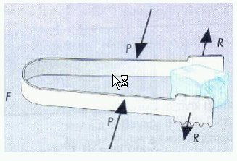
ARGOMENTO DELLA LEZIONE: LE LEVE DI III GENERE
Unità di apprendimento:
LE LEVE
PREMESSA
CLASSE E DESTINATARI
BES
- DISABILITA’
- DSA
COLLEGAMENTI INTERDISCIPLINARI
LEZIONE SIMULATA
OBIETTIVI
PREREQUISITI
FASI DI LAVORO E SPAZI
STRUMENTI
METODI E STRATEGIE
VERIFICHE E VALUTAZIONI
- RECUPERO
- POTENZIAMENTO
- CONSOLIDAMENTO
PROGETTAZIONE DIDATTICA
PREMESSA…

Slide 3
…PER OFFRIRE UNA CHIAVE DI LETTURA:
oggi, la scuola è considerata il luogo primario nel quale i giovani possono acquisire competenze per l’orientamento e sviluppare autostima e progettualità: il focus non è più soltanto la conoscenza, bensì l’uso che se ne fa
DALLA SCUOLA DELLE CONOSCENZE ALLA SCUOLA DELLE COMPETENZE: una COMUNITA’ ORIENTATIVA EDUCANTE
Cittadini capaci di sfruttare capacità e interessi
Orientamento formativo attraverso l’apprendimento disciplinare
Sviluppare la propria identità
Prendere decisioni sulla propria vita personale e professionale
Acquisizione di competenze sociali e civiche: nelle discussioni, rispettare i punti di vista diversi dal proprio, essere capaci di sostenere le proprie convinzioni, portando esempi e controesempi adeguati ed argomentando attraverso concatenazioni di affermazioni; accettare di cambiare opinione riconoscendo le conseguenze logiche di una argomentazione corretta

Slide 4
In relazione alle Raccomandazioni del Parlamento Europeo e del Consiglio Europeo del 18 Dicembre 2006 COMPETENZE CHIAVE EUROPEE E DI CITTADINANZA
COLLABORARE E PARTECIPARE
favorire il lavoro a gruppi e l’apprendimento tra pari
incentivare forme di supporto di alunni in difficoltà
organizzare l’attività didattica coinvolgendo attivamente tutti gli studenti
alternare alla lezione frontale l’attività di laboratorio, inteso non come luogo fisico ma “virtuale”: gli studenti diventano protagonisti dell’attività didattica
rispettare gli altri e le loro idee
IMPARARE AD IMPARARE
favorire la motivazione e la disponibilità ad apprendere, attraverso problematiche che “simulino” o “evochino” situazioni reali
ottimizzare le tecniche di apprendimento attraverso l’utilizzo consapevole del libro di testo, la produzione di schemi e di mappe concettuali
riflettere sul proprio processo di apprendimento.
INDIVIDUARE COLLEGAMENTI E
RELAZIONI
attraverso una didattica “a spirale”, proponendo cioè gli argomenti e, successivamente, riprenderli o richiamarli
AGIRE IN MODO AUTONOMO
E RESPONSABILE
rispettare le regole (gioco degli Scacchi)
rispettare i tempi di consegna dei compiti
riconoscere la responsabilità del proprio ruolo all’interno della comunità di apprendimento
RISOLVERE PROBLEMI
individuare strategie appropriate per la soluzione di problemi
progettare un percorso risolutivo strutturato in tappe
riconoscere analogie fra diversi tipi di problemi
ACQUISIRE ED INTERPRETARE
L’INFORMAZIONE
acquisire ed interpretare criticamente l'informazione proveniente dal mondo reale

Slide 5
Asse culturale di riferimento: ASSE SCIENTIFICO-TECNOLOGICO (Competenze a conclusione dell’obbligo scolastico)
Osservare, descrivere e analizzare fenomeni appartenenti alla realtà naturale e artificiale e riconoscere nelle sue varie forme i concetti di sistema e di complessità
Analizzare qualitativamente e quantitativamente fenomeni legati alle trasformazioni di energia a partire dall’esperienza
Essere consapevole delle potenzialità e dei limiti delle tecnologie nel contesto culturale e sociale in cui vengono applicate
…in una dimensione trasversale del sapere che unisca: sapere, fare e agire consapevole, saper fare e saper essere
…l’apprendimento diviene significativo al fine di acquisire le abilità ad un livello adeguato di correttezza e consapevolezza (AUSUBEL)
PROGETTARE PER SVILUPPARE COMPETENZE:
LA CENTRALITA’ DELLO STUDENTE…
…lo studente è posto al centro del processo di apprendimento per lo sviluppo articolato e multidimensionale della sua persona:
apprendimento come processo e non come risultato
(KOLB)
Il docente diventa TUTOR e…
affianca lo studente nel processo di apprendimento
in un ambiente che unisce le competenze del docente con quelle in formazione del discente
con metodi che coinvolgano gli studenti in problemi di natura applicativa e nella conoscenza dei nuclei fondanti di ogni disciplina
…didattica per compiti incentrata sull’apprendimento laboratoriale in un’ottica di ricerca-azione

Slide 6
Progettazione didattica
CONTESTO DIDATTICO E PRESENTAZIONE DELLA CLASSE: composizione, condotta, stili di apprendimento e sociometria
MACROSISTEMA | Scuola Secondaria di I Grado «Fiorelli», I.C. «Fiorelli» - Napoli Ambiente socio - culturale molto eterogeneo
CLASSE (Chi sono i destinatari) | I destinatari di questo percorso didattico sono riferibili alla classe 2 sez. B costituita da 22 alunni (11 maschi e 11 femmine) di cui 2 con bisogni educativi speciali Sulla base di verifiche diagnostiche somministrate ad inizio anno, risulta che la classe: è dotata di conoscenze e abilità che nella media risultano soddisfacenti, seppur diversificate per fasce che contemperano livelli sia di mediocrità (4 casi) che di eccellenza (2 casi) partecipa al dialogo educativo ed è globalmente propositiva verso le attività proposte possiede un adeguato senso di disciplina e di ascolto presenta stili di apprendimento eterogenei: visivo - verbale, analitico, globale
ALUNNI CON BES | 1 Alunna a cui è stato diagnosticato un disturbo evolutivo misto con sindrome di ansia sociale 1 Alunno con svantaggi socio-economici

Slide 7
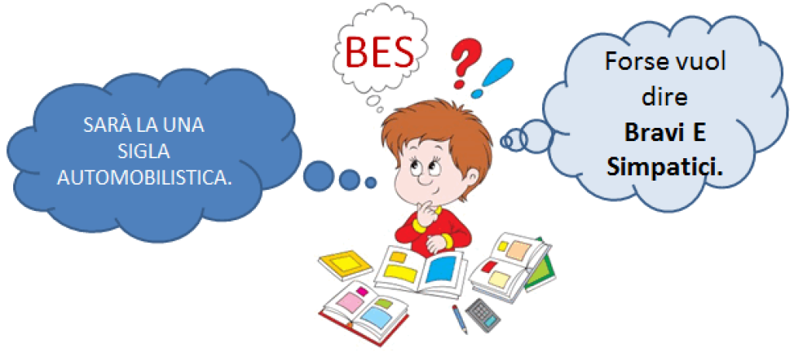
BISOGNI EDUCATIVI SPECIALI E DIDATTICA INCLUSIVA
La didattica inclusiva:
equa, creativa, flessibile
comprende il bisogno e valorizza le differenze
vicina alla realtà
non si basa su «rigidità metodologiche»
attua risposte funzionali
ALUNNA DISABILE | ALUNNO CON SVANTAGGIO SOCIO - ECONOMICO
Alunna a cui è stato diagnosticato un disturbo evolutivo misto con sindrome di ansia sociale dell’infanzia | Alunno con svantaggi socio-economici Alunna straniera di recente arrivo in Italia
L’alunna è affiancata dall’insegnante di sostegno per 9 h settimanali, di cui 1h è dedicata alle scienze, come da GLH. | STRATEGIE CONDIVISE DAL CDC - PDP
PDP
(PIANO DIDATTICO PERSONALIZZATO)
Legge 170/2010
Stilato dal Consiglio di Classe per gli alunni con DSA o per alunni con BES ma che non rientrano nell’area della disabilità
PEI
(PIANO EDUCATIVO INDIVIDUALIZZATO)
Legge 104/1992
Stilato dal GLH per gli alunni con disabilità
INDIVIDUALIZZAZIONE: l’azione formativa pone obiettivi comuni per tutti i componenti del gruppo classe, ma è concepita adattando le metodologie in funzione delle caratteristiche individuali dei discenti
PERSONALIZZAZIONE: l’azione formativa ha l’obiettivo di dare a ciascun alunno l’opportunità di sviluppare al meglio le proprie potenzialità e, quindi, può porsi obiettivi diversi per ciascun discente - Legge 170/2010
CONCETTO CHIAVE è la centralità della persona

Slide 8
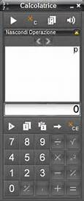
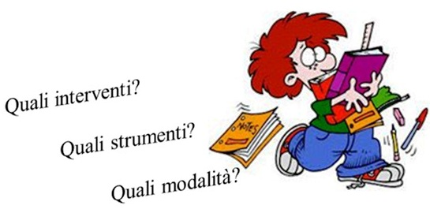
BISOGNI EDUCATIVI SPECIALI E DIDATTICA INCLUSIVA: PEI E PDP
PEI
PDP
Ottica del progetto di vita
Coordinamento sinergico tra scuola/famiglia/contesto sociale
…si prevede una fitta sinergia tra il docente curriculare e il docente di sostegno (Co-teaching), il quale è assegnato alla classe e non al singolo! (logica sistemica, nota MIUR n. 4274 del 4/8/2009)
MISURE DISPENSATIVE
dispensa dal prendere appunti
dai tempi standard per la consegna delle prove scritte
dal copiare dalla lavagna
dall’effettuare più prove valutative in tempi ravvicinati
dallo studio mnemonico di formule, tabelle, definizioni
dalla produzione della stessa quantità di esercizi e problemi elaborati dagli altri compagni
dalla valutazione degli errori di trascrizione e di calcolo
STRUMENTI COMPENSATIVI
audiolibro, PC portatile con sintesi vocale e strumenti digitali
calcolatrice
diagrammi, formulari, schemi
linee del tempo e mappe cognitive multimediali (Time - toast)
mappe concettuali tradizionali e multimediali (Cmap-tools)
programma di videoscrittura con correttore automatico
registratore

Slide 9
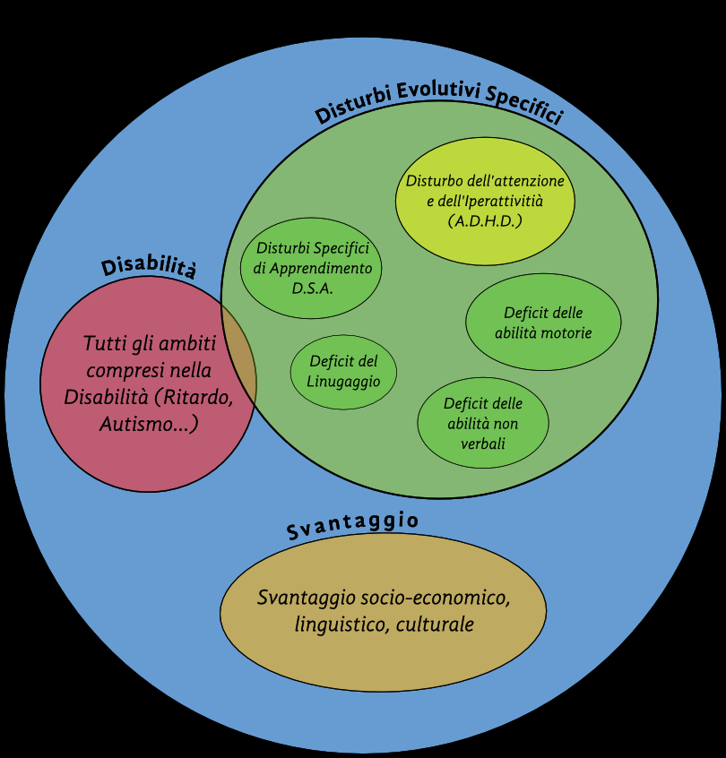
NORMATIVA RIGUARDANTE I BISOGNI EDUCATIVI SPECIALI
PER DSA
Legge 170/2010 (Legge sui DSA)
RIFERIMENTI NORMATIVI
D.M. 170/2010
D.M. 27/12/2012
PER LA DISABILITA’
Legge 104/1992
BES
Direttiva Ministeriale del 27/12/2012
Circolare Ministeriale del 06/03/2013

Slide 10
O.S.A.
PROGETTAZIONE DIDATTICA
CONOSCENZE | ABILITÀ | COMPETENZE
le macchine semplici le parti di una leva vari tipi di leve le leve di III genere | comprende l’importanza delle leve per rendere il lavoro meno faticoso sa come si stabilisce l’equilibrio in una leva utilizza nell’esposizione un linguaggio specifico utilizza formule e conoscenze matematiche per risolvere problemi | utilizzare strumenti logici realizzare un esperimento rappresentare in schemi e diagrammi saper utilizzare una leva di III genere in un contesto di «vita reale»
In questa fase…il Docente estrapola dalla disciplina il contenuto da costruire, sceglie con attenzione gli strumenti e i materiali, organizza lo spazio fisico e mentale per favorire l’apprendimento, struttura momenti e scopi ben precisi, individua le strategie da attivare e le competenze da raggiungere, progetta le varie situazioni di apprendimento potenziale.

Slide 11
I TEMPI PER LA REALIZZAZIONE DELLA LEZIONE «LE LEVE DI III GENERE»
PROGETTAZIONE DIDATTICA
La lezione «le leve di III genere» è progettata nel II Quadrimestre
della classe II B, verosimilmente nel mese di aprile-maggio
Il tempo di realizzazione previsto per lo svolgimento dell’argomento e delle prove di verifica, finalizzate a valutare il raggiungimento degli obiettivi, sono pari a cinque ore così ripartite:
verifica dei prerequisiti: 30 minuti
spiegazione e lezione interattiva/operativa con la classe: 2 ore
verifica orale: 1 ora
verifica scritta: 30 minuti
discussione della prova con chiarimenti sugli errori: 30 minuti
attività di recupero e potenziamento: 30 minuti
Tale previsione è soggetta a variazione se dalle verifiche si ravvisasse l’opportunità di approfondimento

Slide 12
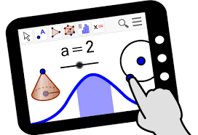
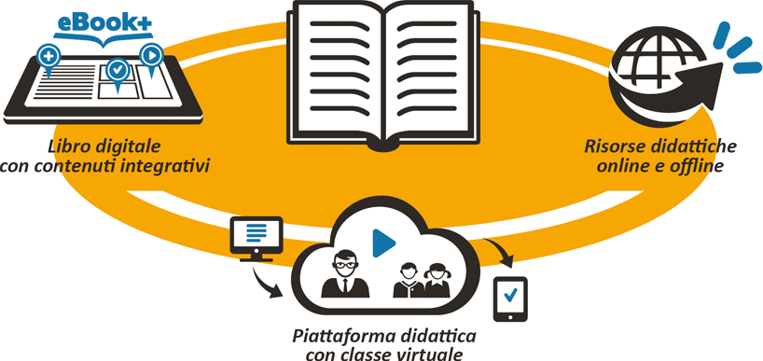
Materiali e strumenti
PROGETTAZIONE DIDATTICA
Strumenti
Materiali
LIM e PC, sussidi audiovisivi
internet, in modo etico e responsabile…
utilizzo di piattaforme come Edmondo, Fidenia Mystudio e Moodle, per la condivisione del materiale in un… «Virtual Learning Environment»
software e app varie
libro di testo e altri testi di supporto, fogli e penne
slide della lezione
materiale ad hoc fornito dal docente: fotocopie, mappe, cartaceo e/o digitale, rispettando la «Didattica sostenibile»
materiale di laboratorio
Notes:
Le TIC nella didattica favoriscono le competenze sociali, accrescono attenzione e motivazione e sono molto utili per i discenti con BES (anche perché hanno più tempo a casa nel rilevare informazioni…l’elaborazione viene a scuola…e cmq hanno anche la possibilità di intercettare i diversi stili cognitivi e di apprendimento). Per la condivisione di file diversi vengono usati dropbox e google drive. Se mi fanno la domanda su moodle e edmodo rispondo che li ho usati tutti e due. Che moodle è un open source molto aperto con la possibilità di configurare e personalizzare il nostro spazio di lavoro. E’ possibile scaricare molti plug-in dalla comunità di utenti che ne fanno parte che possono offrire sempre migliori soluzioni. E più laborioso nella creazione della lezione digitale e nell’invito. Anche l’app sul sistema operativo android non è delle più immediate perché chiede inizialmente un URL. Io utilizzo più edmodo e my studio (anche fidenia che ha il vantaggio di essere italiano…ha però lo svantaggio di non avere una buona app). Questo aspetto non è un aspetto di poco conto considerando che i ragazzi non sempre controllano le notifiche delle mail. In questo modo con un app ed un servizio notifiche ad ogni azione effettuata sulla classe digitale (compreso l’assegno di compiti o l’attività proposta) può essere immediatamente rilevata. Leggere bene tutte le specifiche di questi programmi sul foglio word informatica

Slide 13
…NETIQUETTE: network + etiquette
In Osservanza alle Linee di Orientamento per azioni di prevenzione e contrasto al Bullismo e Cyberbullismo- NOTA MIUR n. 2519 del 15/04/2015
«RISPETTA QUESTE NORME QUANDO NAVIGHI IN RETE!»
Non essere intollerante con chi commette errori
Rispetta le idee altrui
Non scrivere messaggi inutili, frivoli o di carattere personale e, dunque, non di interesse generale
Quando commenti su un blog, sii pertinente al post che stai commentando
Non divagare rispetto all’argomento trattato
Stai attento quando navighi in rete, non lasciare le tue informazioni personali quando navighi su un sito che non ti sembra sicuro
Sii intelligente nel ricercare informazioni pertinenti nel web e grazie ad Internet il tuo apprendimento sarà più ricco e solido

Slide 14
Gli alunni di oggi sono i New digital born, cioè sono nati e cresciuti con le tecnologie digitali. Essi anche nel tempo libero apprendono con le nuove tecnologie (Apprendimento informale)
Si potenzia la capacità di «apprendere ad apprendere». Non esiste più la semplice erogazione dei contenuti ma si ha un approccio più attento ai processi e alle abilità metacognitive.
Compito della scuola è quello di educare all’uso ‘giusto’ delle nuove tecnologie per evitarne un uso ‘disordinato’.
PERCHE’ APPRENDERE CON LE NUOVE TECNOLOGIE?
L’acquisizione delle competenze digitali è frutto del «lavoro sul campo» in tutte le discipline. L’utilizzo delle TIC è strumentale al miglioramento del lavoro in classe e come supporto allo studio, alla verifica, alla ricerca, al recupero e agli approfondimenti personali degli studenti.
Competenza digitale
Information literacy
Digital literacy

Slide 15
IMPATTO DELLE RISORSE DIGITALI
Studente attivo e partecipe
Lo studente come risorsa
La Scuola Attiva di J. Dewey (1859-1952)
Risorsa per sé, per gli altri, per il docente
Centralità dello studente
Ribaltare il ruolo del docente
Il docente diviene una guida, un progettista di apprendimenti
Scuola con maggiore efficacia
Una scuola efficace «costruisce» competenze

Slide 16
METODOLOGIE -- STRATEGIE DIDATTICHE
PROGETTAZIONE DIDATTICA
Lezione Partecipata
apprendimento per scoperta
apprendimento attivo attraverso attività svolte a coppie
brainstorming
e / learning by doing
flipped classroom
lezione interattiva ed euristica mediante LIM
lezione frontale
metacognizione
metodo esperienziale / Debate
Attività laboratoriale
Cooperative learning
Ricerca sperimentale
Peer tutoring
Role playing
…COSTRUTTIVISMO:
la conoscenza è: processo, applicazione spontanea, costruzione di contenuti significativi
l’apprendimento avviene attraverso l’esperienza
lo studente è al centro dell’atto formativo
il docente è un educatore, professionista riflessivo, progettista dell’azione educativa e tutor dei suoi studenti
le conoscenze si trasformano in competenze
è importante «come» si apprende, facendo leva sui diversi canali di apprendimento che sfruttano quelle che Gardner definiva «intelligenze multiple»

Slide 17
PROGETTAZIONE DIDATTICA
Verifiche e valutazione
INGRESSO
IN ITINERE FORMATIVA
SOMMATIVA
Verifica il possesso dei prerequisiti
La valutazione:
monitoraggio
controllo
verifica e valutazione degli apprendimenti
è indispensabile che sia formativa sul processo di lavoro
è auspicabile che sia sempre globale e multifattoriale, non parcellizzata e segmentata
deve tendere all’autovalutazione da parte dell’alunno
Verifica validità strategie utilizzate in itinere e raggiungimento obiettivi
Verifica
raggiungimento competenze
Notes:
Il termine «verifica» indica la raccolta di dati. Presuppone la definizione degli elementi da considerare: conoscenze, competenze, bisogni, risorse, ecc., nonché dei criteri di correzione, di analisi e di interpretazione dei dati. La VALUTAZIONE FORMATIVA è un procedimento diagnostico con le caratteristiche di feedback. Preoccupazione costante della valutazione formativa è di registrare se e in che misura sono stati raggiunti gli obiettivi. Prevedendo dopo consolidamento, potenziamento o recupero. Fornisce informazioni che permettono un adattamento dell’insegnamento alle differenze individuali nell’apprendimento. Essa è uno strumento utile per realizzare l’individualizzazione e la personalizzazione dei processi formativi. Dalla VALUTAZIONE INIZIALE degli alunni il docente ricava indicazioni fondamentali per ipotizzare quali contenuti, materiali, attività, situazioni e strategie possano risultare più efficaci in vista del raggiungimento degli obiettivi e vadano pertanto inseriti nella progettazione educativa e didattica. IN ITINERE il docente controlla poi come procede l’apprendimento, raccogliendo una serie di informazioni in base alle quali valutare l’efficacia delle strategie adottate. La VALUTAZIONE SOMMATIVA ha un carattere di bilancio, parziale o completo del percorso istruttivo e formativo. Perché essa sia anche formativa deve contribuire a promuovere lo sviluppo dell’alunno. E’ importante infatti, soprattutto nella valutazione delle competenze, che si tenga conto non solo del prodotto finale, ma anche del processo che ha consentito la sua realizzazione. PROVE OGGETTIVE DI PROFITTO, di regola scritte, che rispetto alle tradizionali interrogazioni, presentano il vantaggio di evitare parzialità di giudizio da parte dell’insegnante e di offrire a tutti gli allievi le stesse condizioni per dimostrare la loro preparazione. La tanto discussa soggettività di valutazione del docente viene così fortemente ridimensionata (mantiene comunque una cerca discrezionalità nella scelta del tipo e del contenuto delle prove ma se indica i punteggi per ogni quesito somministrato va bene).
Tipologie di verifiche: STRUTTURATE ( a completamento, si/no, vero/falso, corrispondenze, risposta multipla, risposta breve, trova l’intruso, ecc). Hanno il limite di non consentire la verifica della creatività dei discenti ma solo il raggiungimento degli obiettivi di conoscenza e comprensione. Altro limite è quello che l’alunno potrebbe superare il test anche rispondendo in maniera casuale. Sono altamente efficaci sul piano dell’oggettività della valutazione oltre che particolarmente veloci. SEMISTRUTTURATE: si caratterizzano per l’assenza di risposte predefinite e pertanto hanno pregi e difetti esattamente opposti a quelle strutturate. Sono le prove a risposta breve o aperta. E ORALI sono finalizzate ad accertare altri obiettivi, come la padronanza espressiva e linguistica, la velocità nell’individuazione corretta delle soluzioni, la capacità relazionale, ecc. Presenta alcuni difetti: non lascia traccia né documento, penalizza gli alunni più emotivi e ha bisogno di tempi più lunghi. Nella classificazione tradizionale si individuano due modalità di somministrazione delle prove di verifica: la MODALITA’ NORMATIVA ( in cui la valutazione della prestazione del singolo è posta in relazione con quella di altri soggetti di riferimento) e la MODALITA’ CRITERIALE ( in cui la valutazione delle prestazioni del singolo viene effettuata in rapporto ad un livello oggettivo di abilità o competenza precedentemente stabilito). Si ritiene preferibile questa seconda modalità. Verifiche programmate e concordate per alunni con BES. Dire anche che le verifiche per i BES terranno conto delle misure dispensative e strumenti compensativi previsti nel PDP. LA VALUTAZIONE DEGLI APPRENDIMENTI E DEL COMPORTAMENTO (D.P.R. 122/2009) – Regola la valutazione degli apprendimenti e del comportamento mediante una valutazione PERIODICA (trimestre o quadrimestre) e FINALE. Per quanto riguarda gli apprendimenti nelle varie discipline di studio, per gli alunni del primo ciclo (cioè scuola primaria e secondaria di primo grado) la valutazione in base alle disposizioni contenute nella L. n. 169/08, VIENE ESPRESSA CON VOTO IN DECIMI. In merito al comportamento sempre VOTO IN DECIMI PER SECONDARIA DI I E II LIVELLO e giudizio per la scuola primaria. La valutazione per le classi intermedie avviene per SCRUTINIO mentre per le classi terminali delle scuole secondarie avviene per esame di stato. Leggere pag. 268

Slide 18
VALUTAZIONE DEGLI ALUNNI CON BES: facilitati nei lavori cooperativi, dove grazie alla «risorsa compagni di classe» potranno dare il loro contributo “La valutazione deve concretizzarsi in una prassi che espliciti le modalità di differenziazione a seconda della disciplina e del tipo di compito, discriminando fra ciò che è espressione diretta del disturbo e ciò che esprime l’impegno dell’allievo e le conoscenze effettivamente acquisite” (Linee Guida, allegate al DM 12 luglio 2011)
PROGETTAZIONE DIDATTICA
La valutazione
RIFERIMENTI NORMATIVI
DPR 122/09
CM 13/02/15
capacità di osservazione
capacità di formulare ipotesi e analizzare i risultati ottenuti
impegno, partecipazione, interesse
utilizzo di un linguaggio specifico
raggiungimento degli obiettivi prefissati
CONSOLIDAMENTO
E
POTENZIAMENTO
RECUPERO
Notes:
Valutare significa apprezzare le doti che il soggetto affina con l’impegno e la fatica mentale, pervenendo ai risultati conoscitivi ed etici che ne esaltano la personalità. La valutazione amplia i suoi orizzonti quando si arricchisce del concetto di PROFITTO. Il profitto indica il progressivo miglioramento cui può giungere il discente quando sono EFFICACI ed EFFICIENTI le metodologie adottate dal docente, Efficaci nel senso di adeguate e sicure; efficienti in quanto valide e utili. La valutazione deve tener conto di molti aspetti. Deve tener conto degli obiettivi previsti dalle disposizioni legislative, quelli adattati al contesto classe ed infine quelli previsti per la storia personale dell’alunno. La valutazione non ha soltanto la funzione di controllo degli apprendimenti e delle competenze degli alunni ma riveste anche il ruolo di regolatore del processo di insegnamento-apprendimento. ALLA SCUOLA, NELL’ESERCIZIO DELLA SUA AUTONOMIA (DPR 275/99) COMPETE LA RESPONSABILITA’ DELL’AUTOVALUTAZIONE. VEDERE ANCHE LA VALUTAZIONE PER GLI ALUNNI CON DIFFICOLTA’

Slide 19
PERCHE’ STUDIARE SCIENZE…
PERCHE’ STUDIARE «LE LEVE DI III GENERE»
LEZIONE SIMULATA
“L’unico mio merito non è stata l’intelligenza, che … ho subito riconosciuto come mediocre, bensì un enorme impegno, una costante fiducia, un grande ottimismo e tanta gioia”
Rita Levi Montalcini, Lectio Magistralis, Laurea Specialistica honoris causa in Biotecnologie Industriali, Università Milano-Bicocca, gennaio 2008.
LE FASI DI LAVORO…IN PRATICA!!
Questa attività nasce dall’esigenza di far lavorare gli studenti su argomenti che coniughino la matematica con le scienze.
Non bisogna sempre «scindere» le due materie come se non avessero niente in comune: è invece importante far vedere agli studenti quanto la matematica sia utile per risolvere «problemi scientifici» e quanto la matematica è applicabile a problemi di vita quotidiana
La seguente Unità di Apprendimento si articola in attività scandite in quattro fasi:
FASE PRELIMINARE
FASE DELLA MOTIVAZIONE
FASE DELLO SVILUPPO (lezione frontale) E FASE OPERATIVA
FASE DELLA VERIFICA

Slide 20
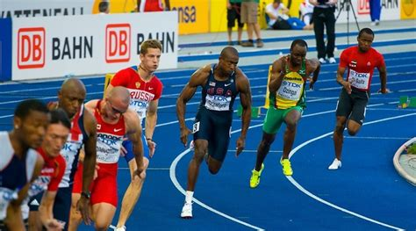
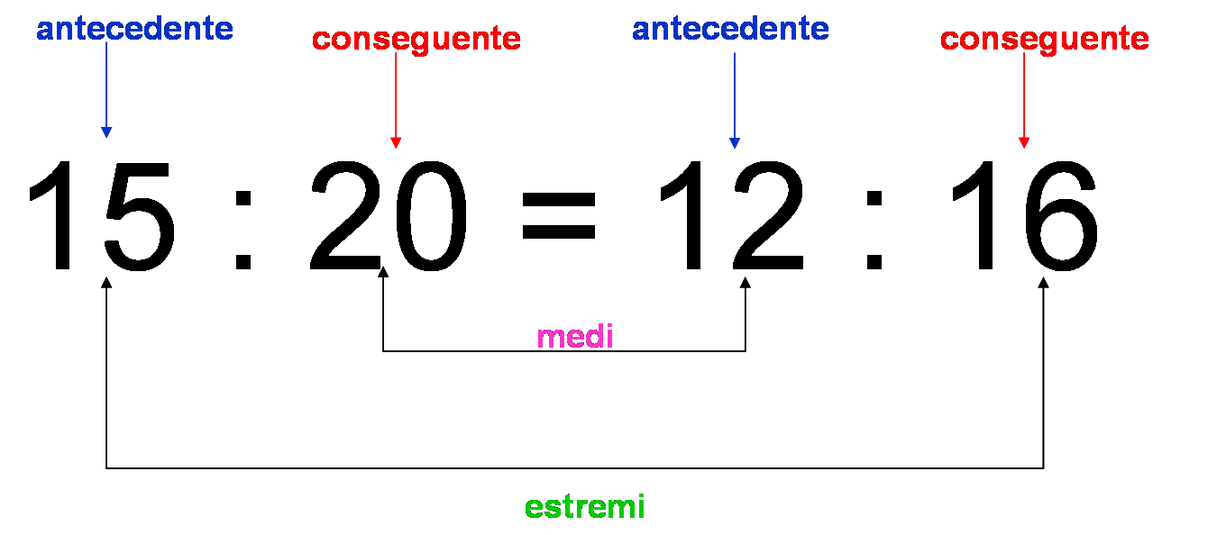
FASE PRELIMINARE
FINALITA’ (cosa)
Il docente verifica la conoscenza dei prerequisiti necessari per affrontare la lezione:
operare con grandezze scalari e vettoriali
definire una forza e la sua unità di misura
distinguere tra massa e peso di un corpo
definire il concetto di equilibrio, partendo dalle leve di I e II genere
riconoscere leggi di proporzionalità diretta e inversa
MODALITA’ (come)
attraverso una scheda di lavoro erogata ai discenti e proiettata su lavagna interattiva multimediale LIM
…PROPEDEUTICA ALLA FASE DELLA MOTIVAZIONE
sulla base dei risultati, il docente predisporrà il piano di lavoro

Slide 21
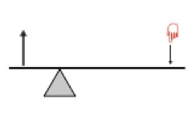
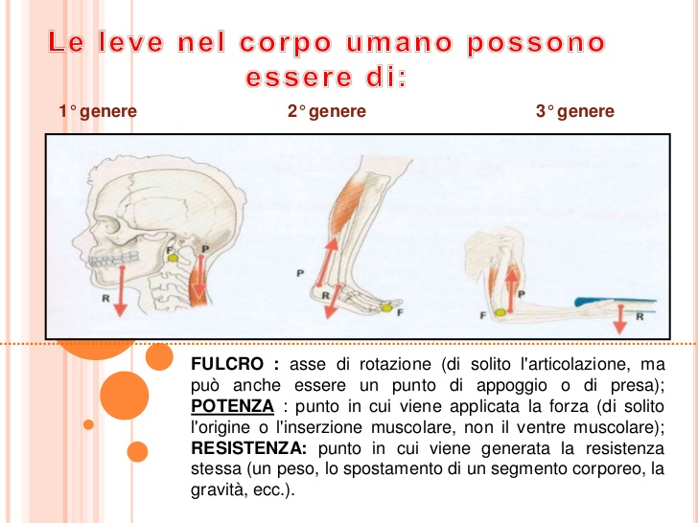
FASE DELLA MOTIVAZIONE
ha lo scopo di accattivare i discenti attraverso un approccio per scoperta, costruendo l’intenzionalità e la volontà ad apprendere
esercizio di Brainstorming, per circo 10-15 minuti
I discenti fanno emergere le proprie idee, formulando ipotesi e congetturando possibili soluzioni: in questa fase, anche eventuali errori non dovranno essere «condannati»…ma piuttosto visti come un’occasione per correzioni costruttive e significative!!
…sollecita interesse e partecipazione attiva alla lezione
…fa integrare informazioni già acquisite con quelle da acquisire
Il Docente funge da mediatore motivazionale dei suoi discenti e li stimola alla ricerca e alla scoperta senza imporre i contenuti da esperire

Slide 22
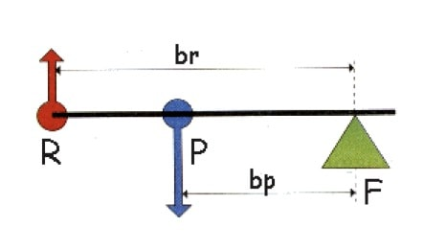
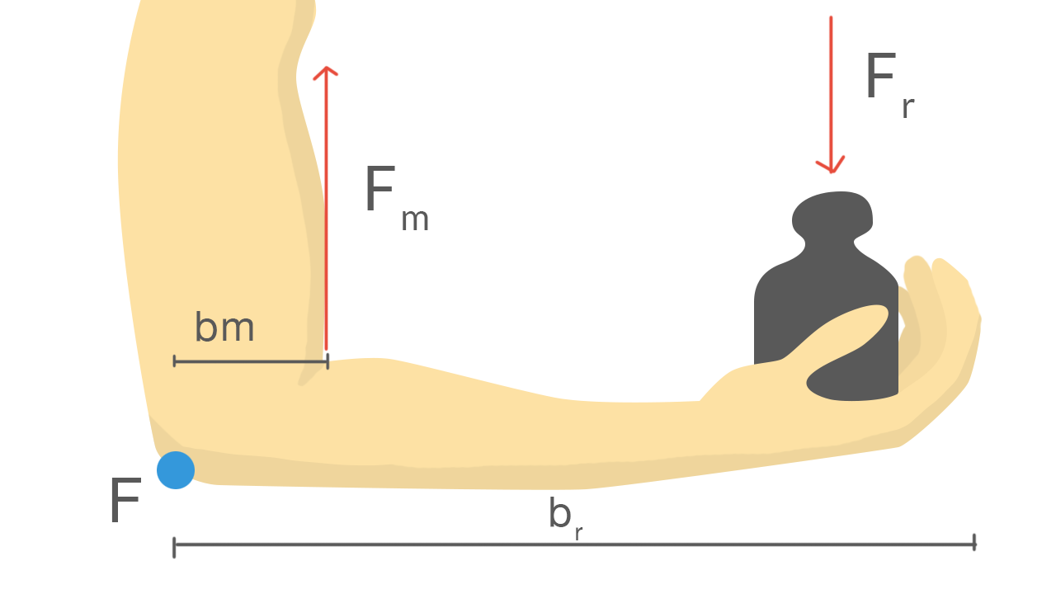
Argomento della lezione:
LE LEVE DI III GENERE
FASE DELLO SVILUPPO lezione frontale/contatto con la realtà…
…E FASE OPERATIVA: caratterizzata da una serie di attività a difficoltà crescente, sia dal punto di vista cognitivo che procedurale; tali attività guideranno gli studenti a fare «esperienza di ciò che si studia»

Slide 23
…FASE OPERATIVA: FLIPPED CLASSROOM E COOPERATIVE LEARNING
Flipped Classroom: il docente fornisce agli studenti indicazioni sul lavoro da fare a casa…
Finalità metacognitiva: individuare strategie e pianificare il proprio processo di apprendimento
Docente «progettista»
Docente «tutor»
Cooperative Learning: il docente assegna a ciascun gruppo eterogeneo (tenendo conto di abilità, attitudini, rapporti interpersonali) un compito da svolgere
GRUPPO A: svolgere una ricerca sulla storia delle leve di III genere
GRUPPO B: svolgere una ricerca sulle generalità delle leve di III genere
GRUPPO C: svolgere una ricerca sulle leve di III genere del corpo umano
Organizzazione del Cooperative Learning: ogni alunno/alunna avrà un ruolo ben preciso:
portavoce: esporrà il lavoro svolto
leader: si occupa di controllare la pertinenza del lavoro in rapporto agli obiettivi prefissati
segretario: si occupa di annotare le tappe e le modalità del lavoro di gruppo
peer tutoring: supporta nel processo di apprendimento i compagni in difficoltà (BES)
custode: si occupa di conservare i materiali (da proporre allo studente disabile)
dattilografo: ha il ruolo di annotare sulle le informazioni
controllore del tempo: si assume il compito di monitorare il tempo e nel caso di ritardi si interfaccia con l’insegnante spiegando il motivo (da proporre allo studente con BES, che si sente così parte integrante del gruppo classe)
Osservazione (monitoring)
Valutazione (processing)
Occorre la competizione nella sua forma produttiva, che spinge gli studenti a migliorare; ciò è possibile con gruppi di lavoro eterogenei in cui il successo del gruppo deriva dalla somma dei punteggi individuali

Slide 24
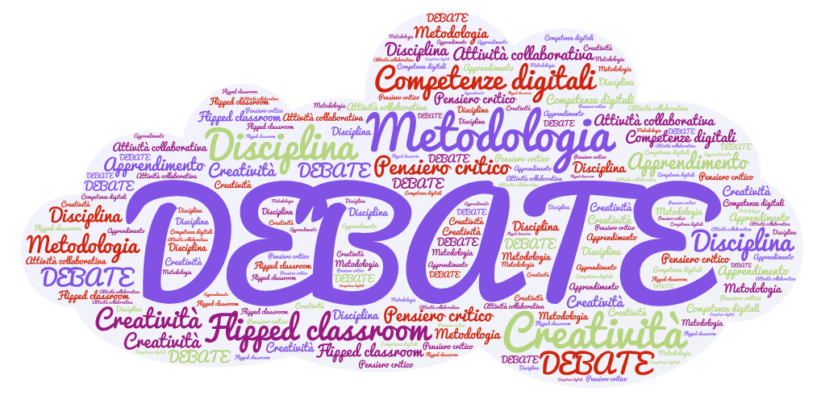
…l’importanza del cooperative learning:
Preparazione
ascolto attivo
Interazione costruttiva
Autovalutazione
Interdipendenza positiva
Responsabilità individuale e di gruppo
Abilità sociali
Valutazione come strumento funzionale all’apprendimento: non si valuta solo la propria prestazione ma anche quella dei compagni
Stima, rispetto, accettazione reciproca
Gestione delle informazioni
Migliorare la propria apertura mentale per accettare la posizione degli altri
Il fine ultimo del lavoro è possibile solo se viene impiegato l’impegno di tutti
- Funzioni e ruoli
- Coinvolgimento dei Bisogni Educativi speciali: la didattica inclusiva riconosce la speciale normalità di tutti gli alunni, ognuno è speciale e va accettato per la propria individualità
Educazione alla cittadinanza:
Comunicare, lavorare con gli altri, risolvere conflitti, risolvere problemi, prendere decisioni
Capacità di analizzare la propria prestazione

Slide 25
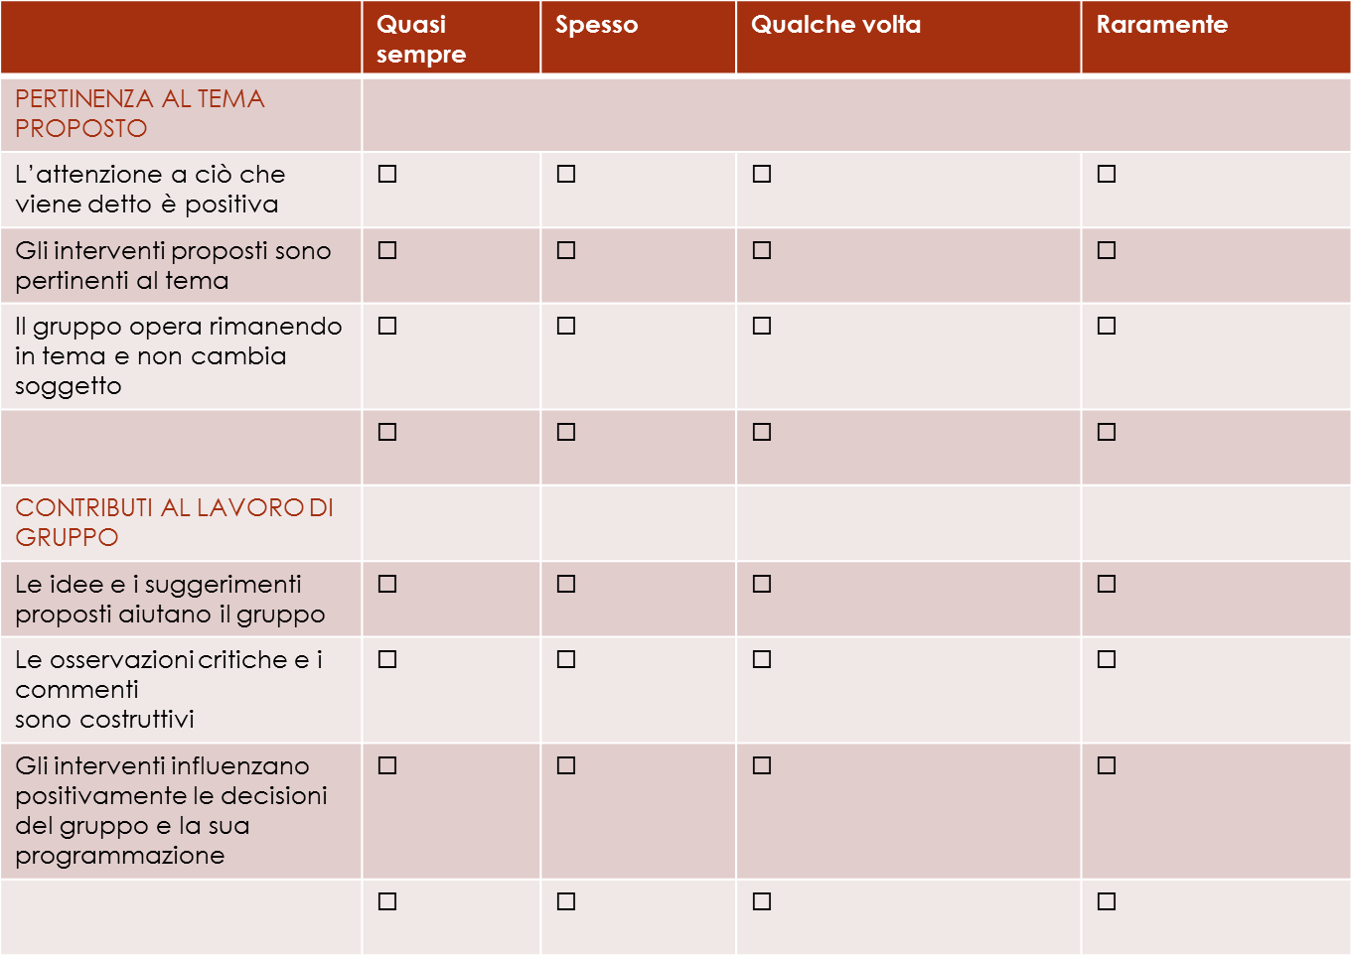
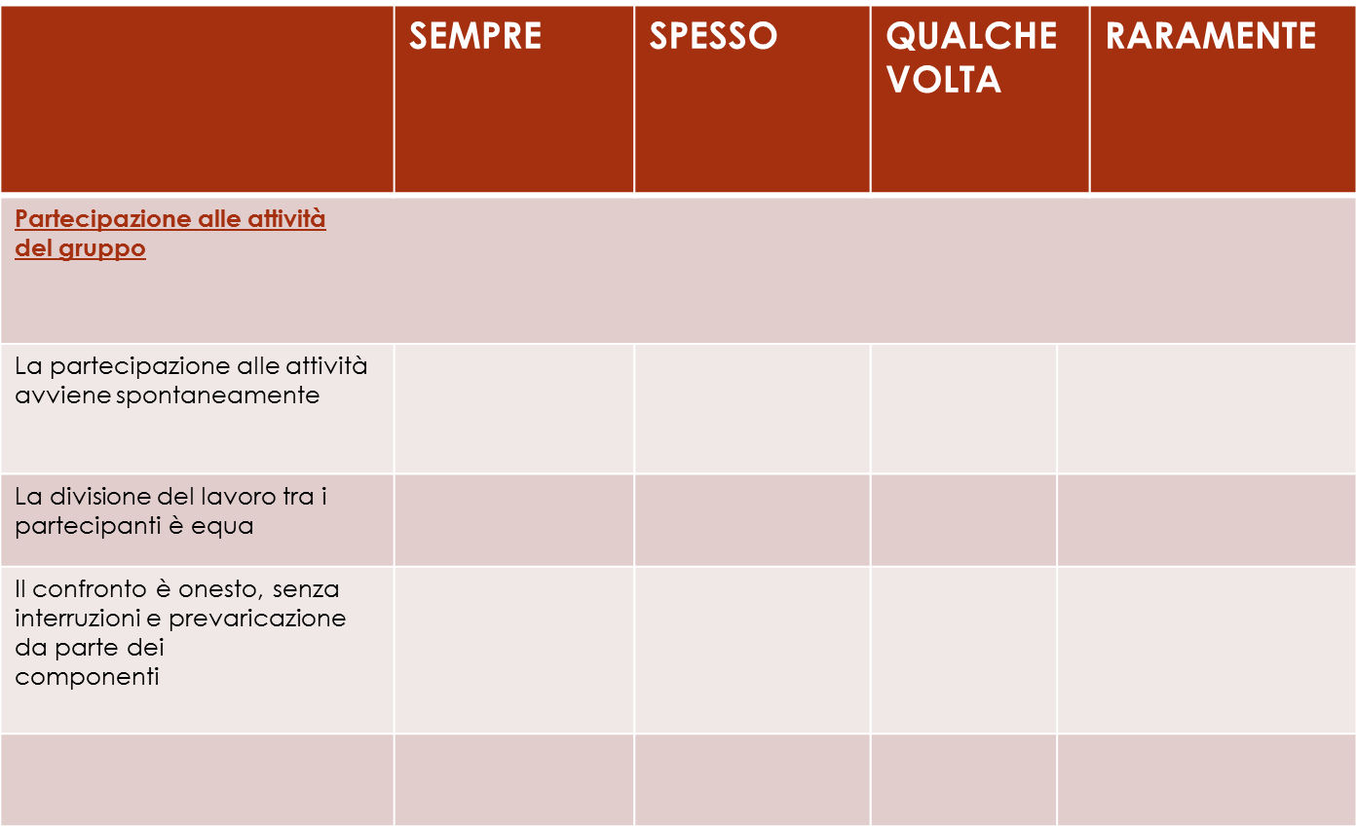
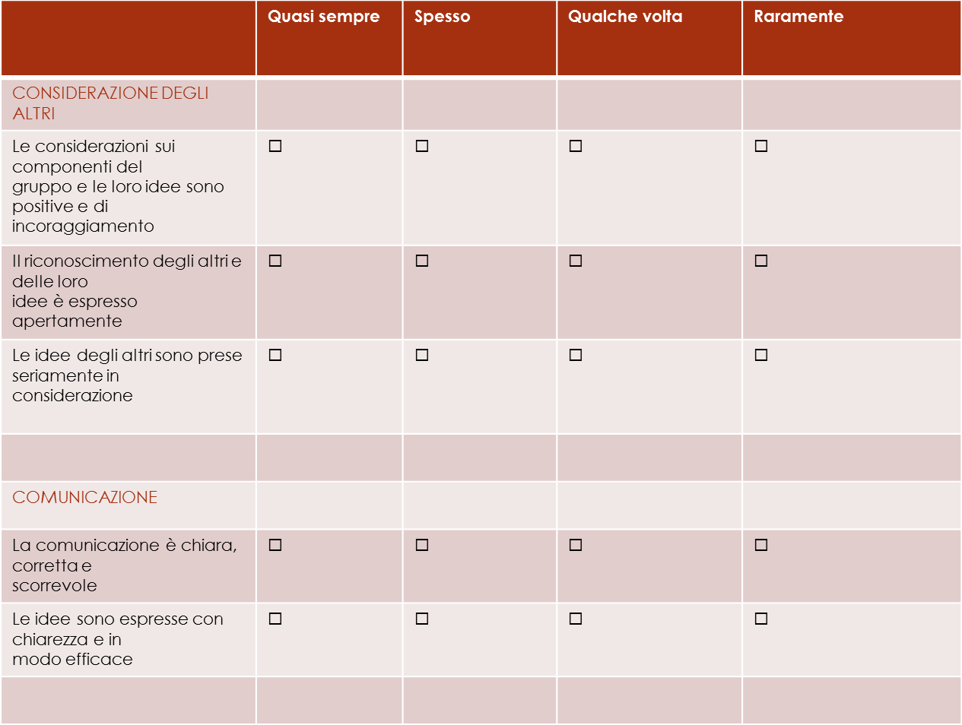
ESEMPI DI DIARI DI BORDO PER L’OSSERVAZIONE DEL LAVORO DI GRUPPO:
LIVELLI VALUTAZIONE
Quasi sempre
Ottimo (9-10)
Spesso Buono (7-8)
Qualche volta Sufficiente (6)
Raramente Scarso (4-5)

Slide 26
…FASE OPERATIVA: laboratorio WEBQUEST (attività svolta a coppie)
Tempi: 1 ora
Finalità metacognitiva: selezionare e individuare informazioni attraverso l’utilizzo delle TIC testando le competenze chiave dell’ «imparare ad imparare» e la «competenza digitale».
Metodologia: favorire gli studenti con stili di apprendimento cinestesico e permettere di realizzare didattica inclusiva.
...DALLA PRATICA ALLA TEORIA: UN PO’ DI «STORIA DELLE LEVE» .
introduzione: si spiegano obiettivi e finalità
compito: si spiega la consegna da realizzare (ricerca)
risorse: si consegnano i materiali (per lo più digitali, quindi sitografia) e i criteri da usare
processo: si suggeriscono le fasi di lavoro da seguire
suggerimenti: (anche in itinere) in base alle prevedibili difficoltà riscontrabili
conclusione: si illustra il lavoro e si riflette sull’intero processo
Livelli di valutazione
A= basso (3-4)
B= medio-basso (5-6)
C= medio-alto (7-8)
D= alto (9-10)
…

Slide 27
…
VALUTAZIONE DEL PRODOTTO MULTIMEDIALE
WEBQUEST
INDICATORI COMPETENZE | DESCITTORI di ciascuna competenza | A | B | C | D
PERTINENZA DEL PRODOTTO | Il prodotto contiene tutte le parti e le informazioni utili e pertinenti a sviluppare la consegna, anche quelle ricavabili da una propria ricerca personale e le collega tra loro
CAPACITÁ DI UTILIZZARE STRUMENTI E RISORSE DIGITALI | Usa strumenti e tecnologie con precisione, destrezza e efficienza. Trova soluzione ai problemi tecnici, unendo manualità e spirito pratico
CREATIVITÁ | Ricerca, raccoglie e organizza le informazioni con attenzione al metodo e originalità. Le sa ritrovare e riutilizzare al momento opportuno
INDICATORI COMPETENZE | DESCRITTORI COMPETENZE | A | B | C | D
COESIONE E COERENZA DEL PRODOTTO | Il prodotto risulta coeso in tutte le sue parti con i necessari legami grammaticali ed è basato su una corretta continuità di senso.
SINTESI | Comprensione del problema in profondità e ricomposizione delle informazioni in una visione unitaria e globale
FLUENZA ESPOSITIVA | Impostazione e l’articolazione complessiva del discorso risulta pertinente, coesa e coerente

Slide 28
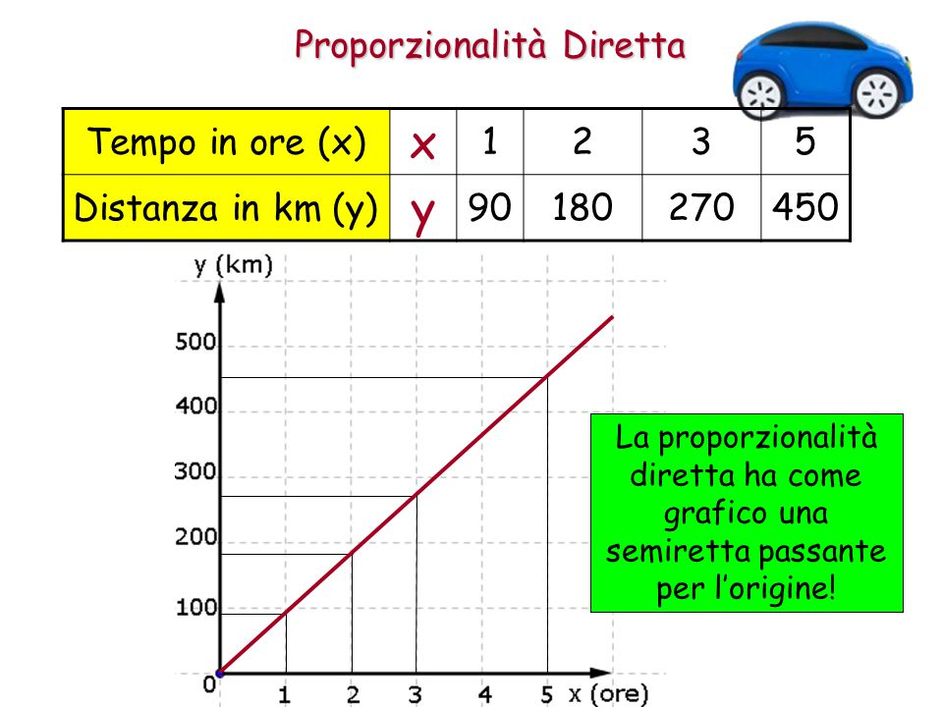
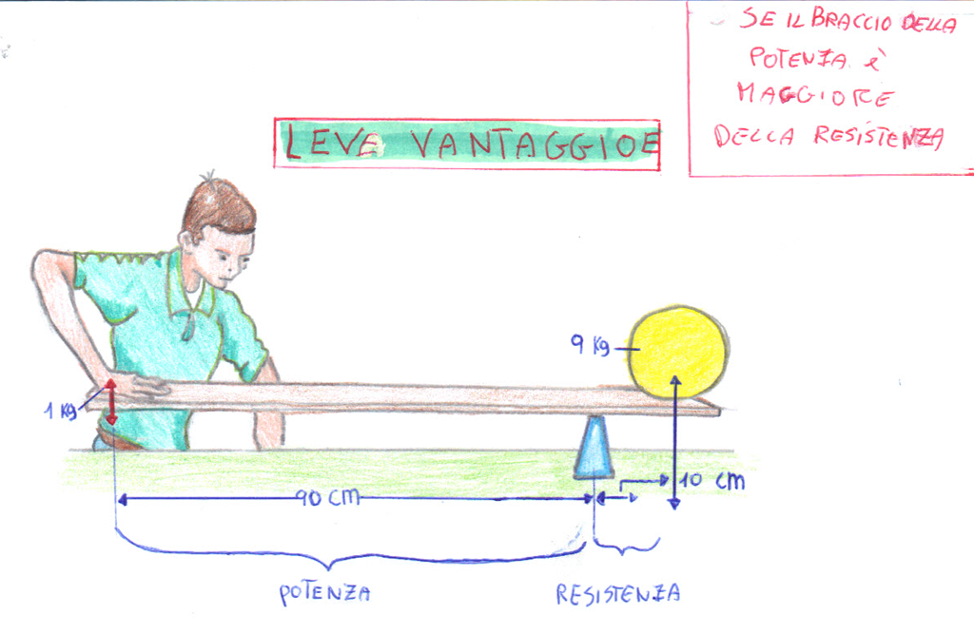
COLLEGAMENTI INTERDISCIPLINARI
MATEMATICA: proporzionalità diretta e inversa, rapporti e proporzioni
Gli studenti potranno risolvere la seguente proporzione ricordando il calcolo del m.c.m. e la legge fondamentale delle proporzioni
P x b_{P} = R x b_{R}

Slide 29
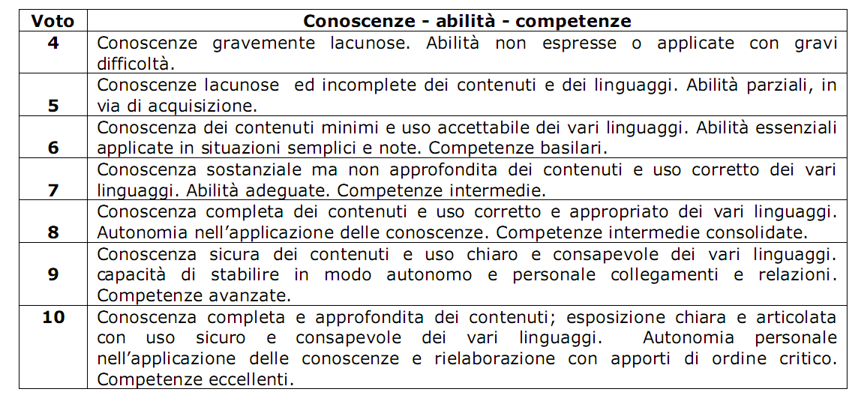
FASE DELLA VERIFICA / VALUTAZIONE
«La valutazione ha per oggetto il processo di apprendimento, il comportamento e il rendimento scolastico complessivo degli alunni. La valutazione concorre, con la sua finalità anche formativa e attraverso l'individuazione delle potenzialità e delle carenze di ciascun alunno, ai processi di autovalutazione degli alunni medesimi, al miglioramento dei livelli di conoscenza e al successo formativo, anche in coerenza con l'obiettivo dell'apprendimento permanente.» D.P.R. 122/2009
Ha una finalità formativa ed educativa:
concorre al miglioramento degli apprendimenti
documenta lo sviluppo dell’identità personale
invita a riflettere su ciò che si è imparato e su ciò che si sa fare (autovalutazione)
Formativa: durante il percorso, per mettere a fuoco i punti di debolezza e di forza dello studio che si sta svolgendo
Sommativa o finale: mira ad accertare il possesso di conoscenze. Si concentra sul prodotto finale ma anche sui processi che hanno portato alla sua realizzazione. Essa si baserà sulla realizzazione di una prova semi - strutturata. Per gli alunni con BES si terrà conto di quanto previsto dal PDP (più tempo) e dal PEI (prova differenziata)

Slide 30
ESEMPIO DI GRIGLIA DI VALUTAZIONE…RUBRICA VALUTATIVA!!
Voto in decimi | Giudizio sintetico | Giudizio analitico
4 | Gravemente insufficiente | Possiede conoscenze frammentarie e superficiali; commette errori nell'esecuzione di compiti semplici; ha difficoltà a condurre analisi corrette e non sa sintetizzare. Manca di autonomia nello studio. Possiede un lessico scorretto.
5 | Insufficiente | Possiede conoscenze non approfondite, commette ancora errori nell'applicazione e nell'analisi; non ha autonomia nella rielaborazione e coglie parzialmente gli aspetti essenziali.
6 | Sufficiente | Conoscenze adeguate ma non approfondite. Linguaggio abbastanza corretto. Connessioni logiche e competenze essenziali.
7 | Discreto | Conoscenze adeguate e puntuali. Terminologia appropriata. Capacità di analisi e di collegamento soddisfacenti. Competenze abbastanza sicure.
8 | Buono | Conoscenze soddisfacenti e approfondite. Esposizione chiara. Buona capacità di rielaborazione personale. Valide competenze disciplinari.
9 - 10 | Ottimo | Conoscenze ampie, complete e approfondite. Capacità di muoversi in ambiti disciplinari diversi. Sicura padronanza della terminologia. Competenze eccellenti.

Slide 31
AUTOVALUTAZIONE E METACOGNIZIONE
Alla fine della fase della valutazione, si procederà con la somministrazione alla classe di un questionario di autovalutazione. Ad essa seguirà una discussione collegiale per evidenziare i punti di forza e i punti deboli -da migliorare- per l’apprendimento della classe intera e di ciascun alunno
Tabella metacognitiva
Descrivi il percorso generale dell’attività
Come avete svolto il lavoro di gruppo? Qual è stato il tuo compito?
Quale crisi avete affrontato? Come le avete risolte?
Cosa hai imparato da questa attività?
Cosa devi ancora imparare?
Come valuti il lavoro svolto?
In un’ottica di interrogazione personale finalizzata alla ricerca migliorativa circa il proprio lavoro…anche il docente riflette sul suo processo di insegnamento: riflessione sul suo stile di insegnamento, ricognizione dei punti di forza, individuazione dei punti di debolezza, pianificazione di strategie migliorative…

Slide 32
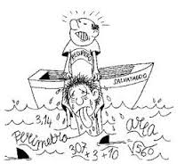
RECUPERO, CONSOLIDAMENTO E POTENZIAMENTO
CONSOLIDAMENTO E POTENZIAMENTO
IN ORARIO SCOLASTICO
Approfondimenti
RECUPERO:
IN ORARIO SCOLASTICO
Rallentamento del programma
esercitazioni e compiti aggiuntivi per casa
utilizzo di piattaforme per allenarsi a determinati compiti
IN ORARIO EXTRASCOLASTICO
Incontri di una lezione a settimana in orario extrascolastico, in cui il docente predispone attività di recupero e potenziamento per conoscenze, esercitazioni finalizzate alle prove scritte e studio assistito

Slide 33
Miglioramento e Aggiornamento (Autovalutazione)
Il PTOF fa riferimento alle priorità, ai traguardi e agli obiettivi individuati dal Rapporto di
autovalutazione RAV e dal conseguente Piano di miglioramento PdM.
Nel definire le attività per il recupero ed il potenziamento del profitto si terrà conto dei risultati delle rilevazioni INVALSI dell’ultimo anno scolastico disponibile ed in particolare dei seguenti aspetti:
presenza di percentuali di non ammissione alla classe successiva nella scuola primaria
superiori ai benchmark nazionali di riferimento
presenza di risultati meno soddisfacenti nella scuola secondaria di 1° grado rispetto
alla scuola primaria.
Si precisa che i dati Invalsi sono relativi a misurazioni effettuate nelle sole classi 2^ e 5^ primaria e 3^ secondaria di 1° grado
Anche le verifiche parallele per classe sono un indice di autovalutazione
Notes:
Il PTOF fa riferimento alle priorità, ai traguardi e agli obiettivi individuati dal Rapporto di autovalutazione RAV e dal conseguente Piano di miglioramento PdM.
Nel definire le attività per il recupero ed il potenziamento del profitto si terrà conto dei risultati delle rilevazioni INVALSI dell’ultimo anno scolastico disponibile. È vero che le INVALSI sono un monitoraggio esterno per i trend nazionali, ma io posso utilizzarli come controllo interno alla scuola
Anche le verifiche parallele per classe sono un indice di autovalutazione.

Slide 34
…di solito i ragazzi pensano che se prendono brutti voti il problema è solo loro. Ma non è vero. Il fatto è che quando un alunno prende un brutto voto è come se lo prendesse anche l’insegnante. E anche il preside. E tutta la scuola e tutta la città e tutto lo Stato. E non dimentichiamo i genitori. Un brutto voto per un alunno è un brutto voto per tutti.
Andrews Clements, La pagella
GRAZIE PER L’ATTENZIONE!!

